Slide 1


Slide 2
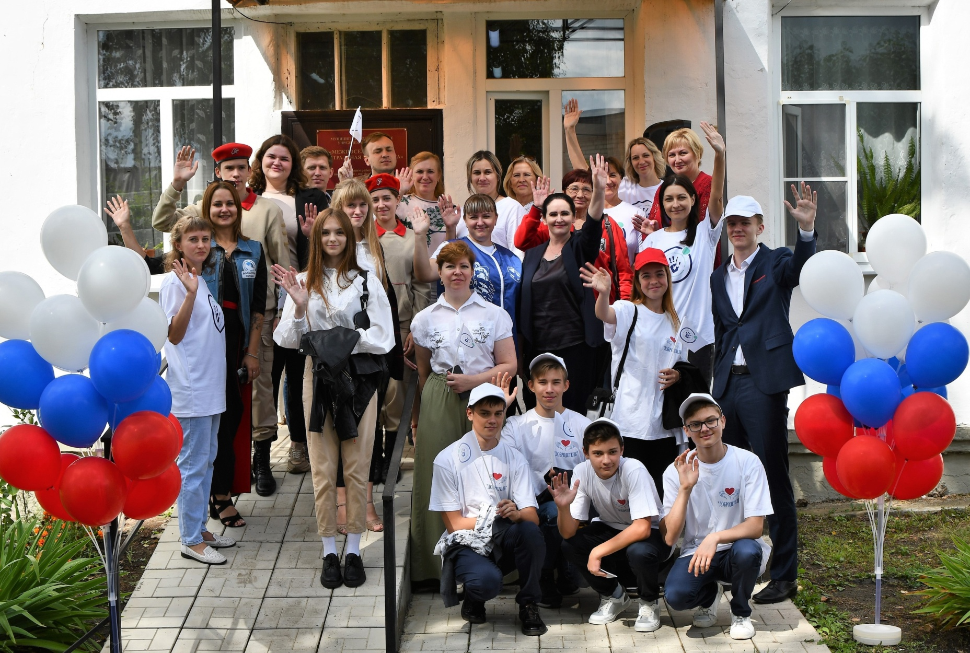
Открытие Ресурсного центра

Slide 3
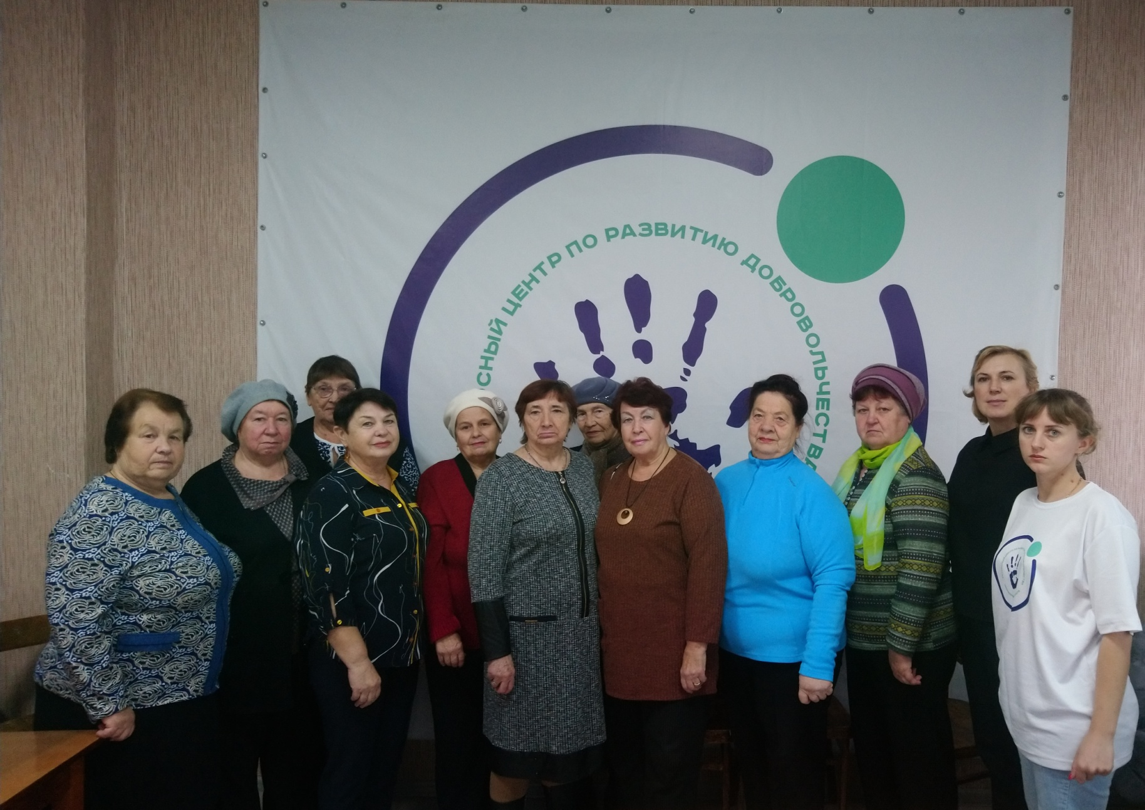
«Серебряные» волонтеры

Slide 4
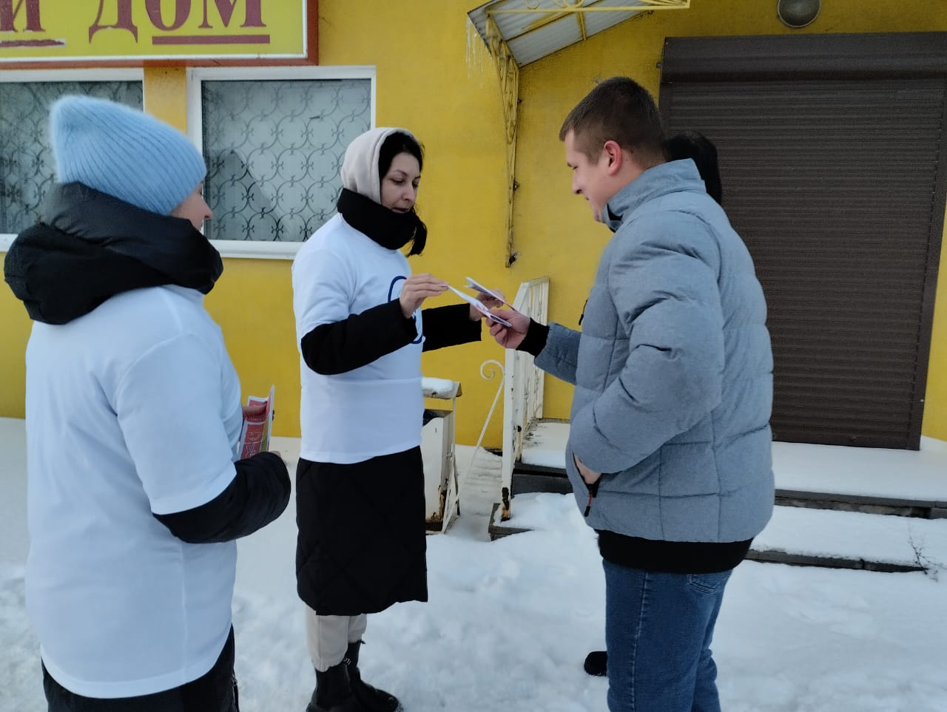
Акция к Дню волонтера

